Slide 1
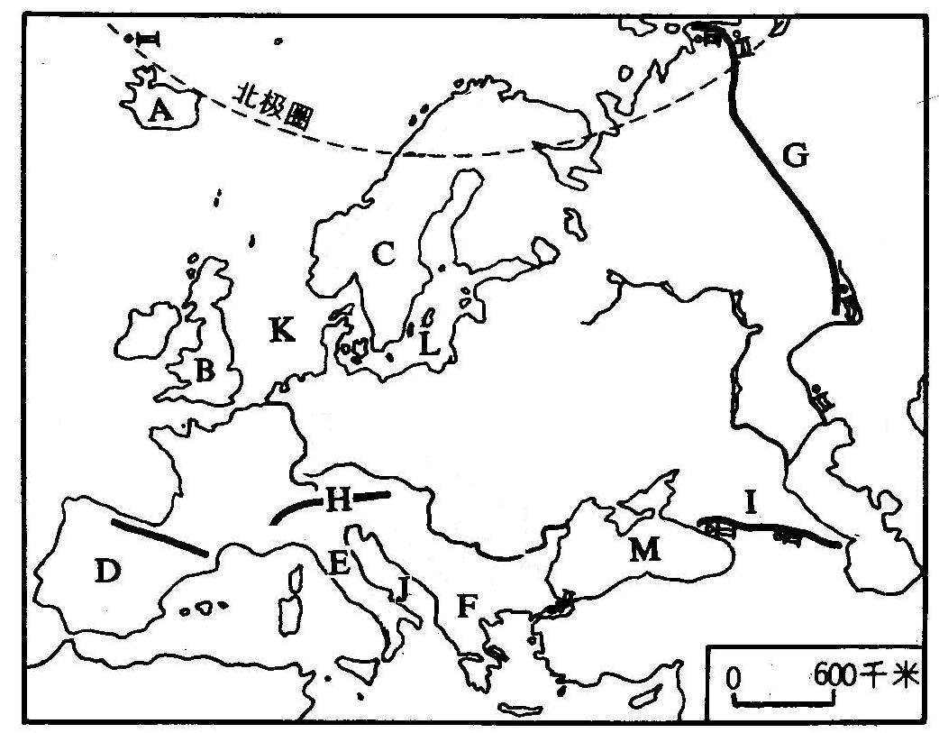
岛屿半岛：ABCDEF
山脉：HGI 海域：JKLM

Slide 2
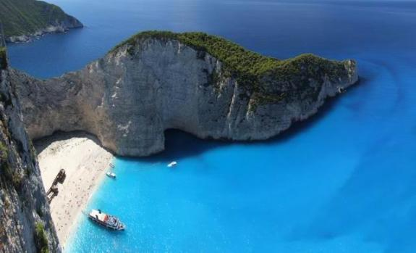
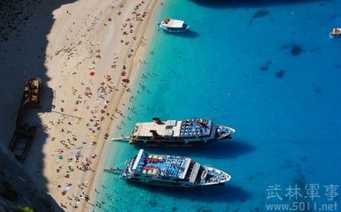


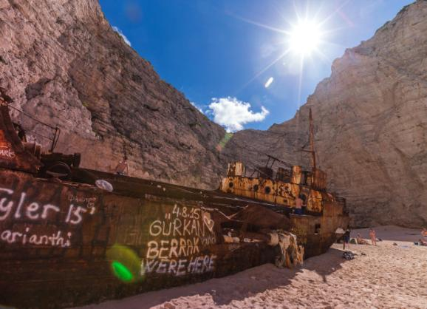
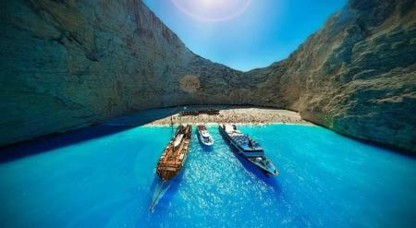
希腊·扎金索斯岛·沉船湾

Slide 3



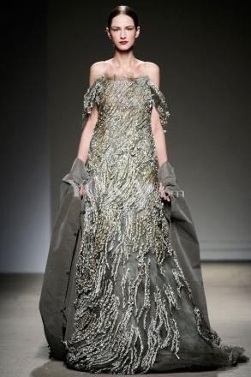


欧洲人对穿着非常讲究，这里的服装往往引领时代潮流。巴黎和米兰是世界时尚之都。

Slide 4


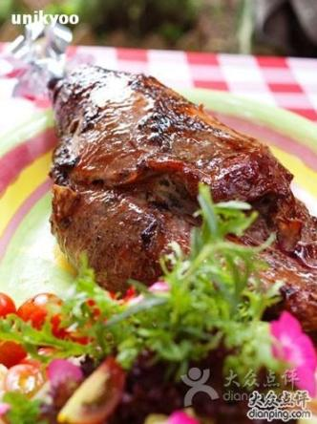
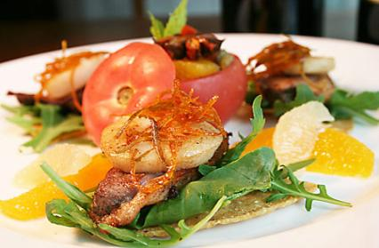
欧洲人的饮食文化比较丰富，由于气候的原因，爱吃牛、羊肉和奶制品等，当然，各个国家更有自己特有的美食，如意大利面条、比萨饼、法国烩羊腿、德国汉堡包等等都是世界著名的美食品。
意大利面
比萨饼
法国烩羊腿
丹麦锦菜

Slide 5
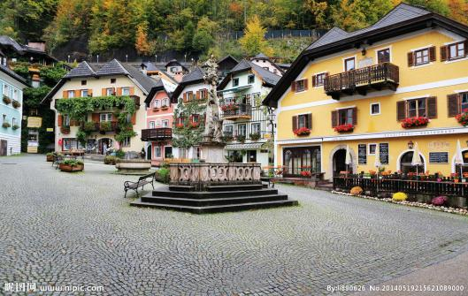
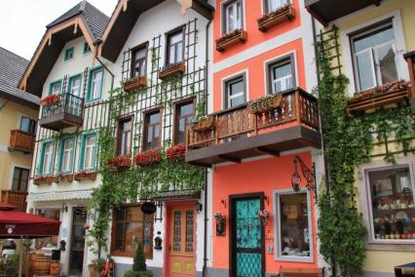
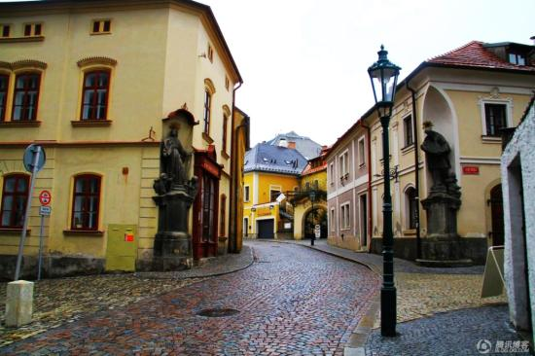
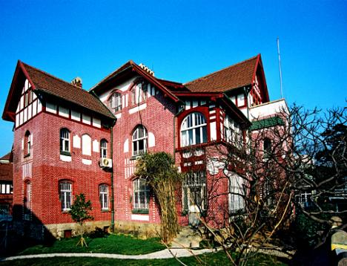
典雅别致的欧洲小镇

Slide 6
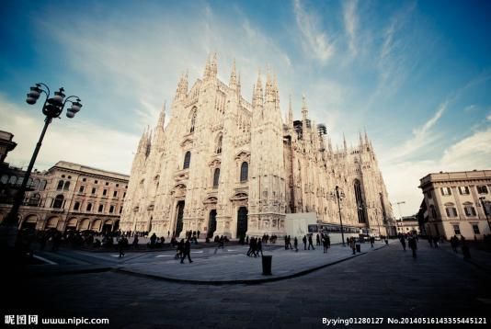
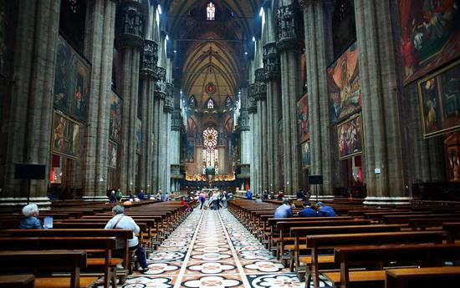
欧洲人信仰基督教，教堂数量很多。
教堂风格大都古典气派、气势宏伟。

Slide 7
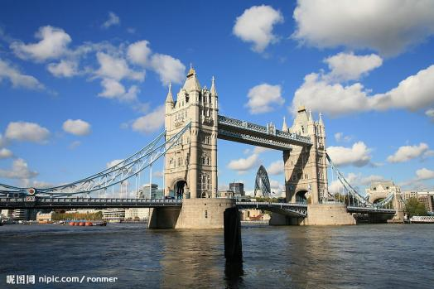
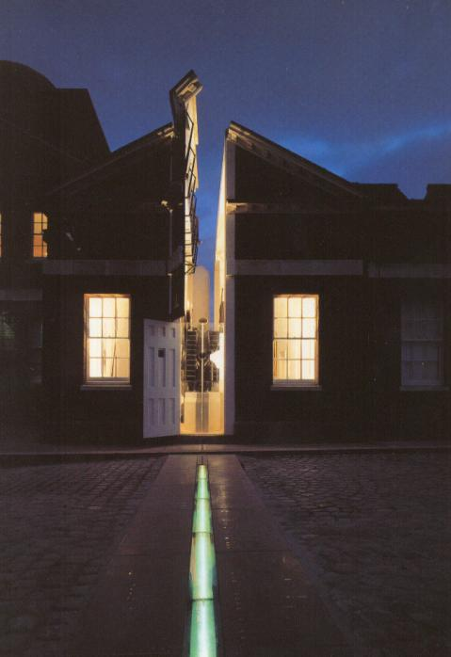
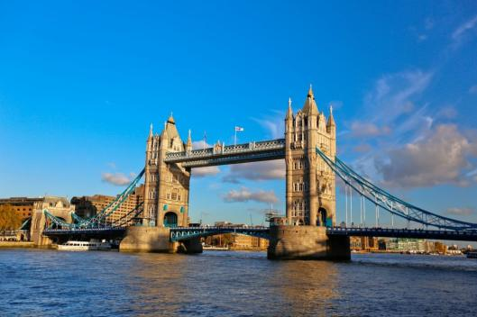
英国
伦敦塔桥
格林尼治天文台

Slide 8
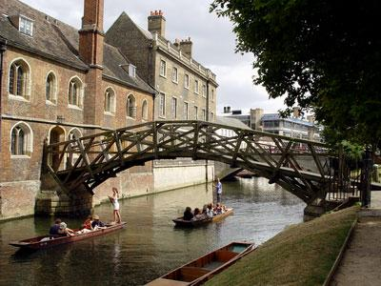
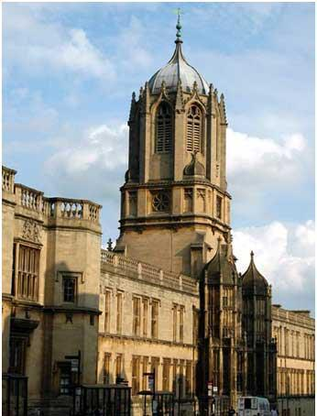

英国
剑桥大学的数学桥
牛津大学基督教会学院
伦敦 大笨钟

Slide 9

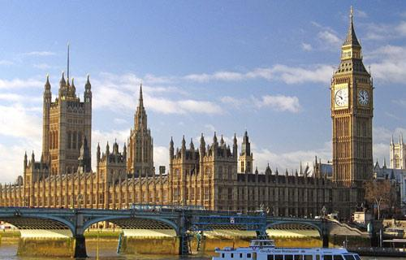
英国
英国威斯特敏斯特大教堂

Slide 10

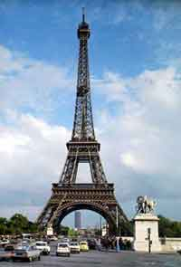


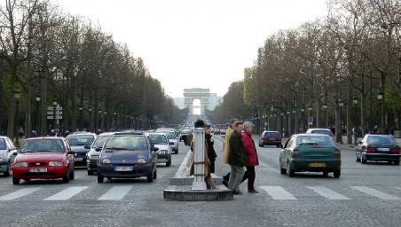
法国
埃菲尔铁塔
凯旋门
卢浮宫

Slide 11
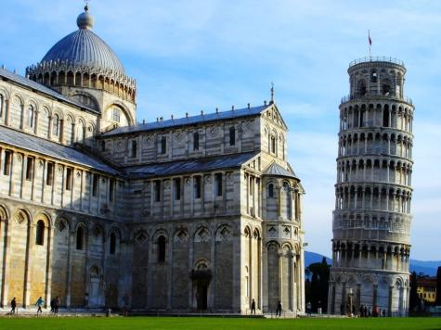
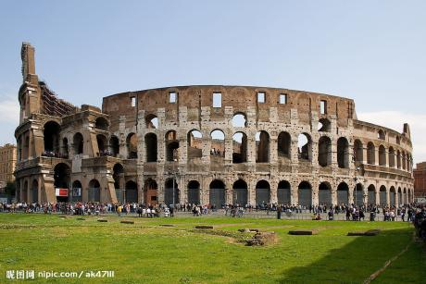
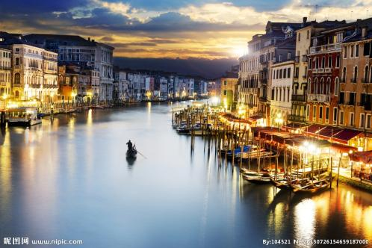
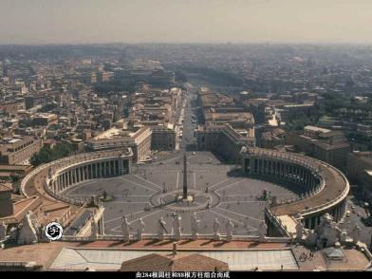
意大利
科洛西姆斗兽场
比萨斜塔
意大利广场
水上城市
——威尼斯

Slide 12
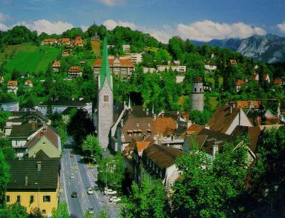
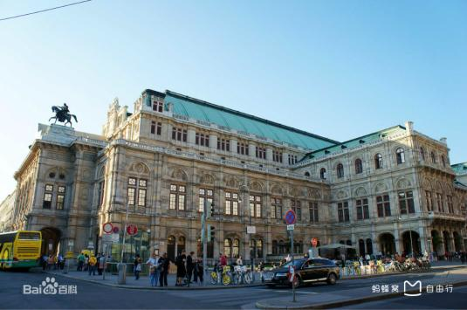
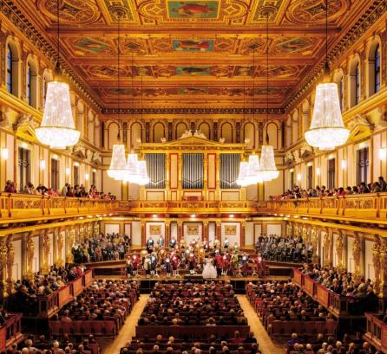
奥地利
小镇风光
金色大厅——世界首席音乐厅
维也纳歌剧院

Slide 13
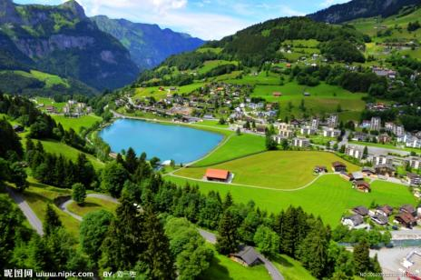
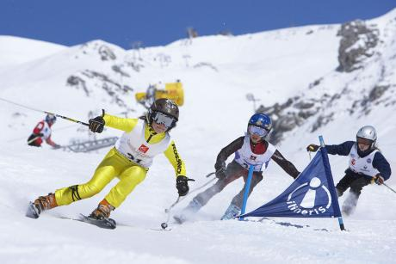
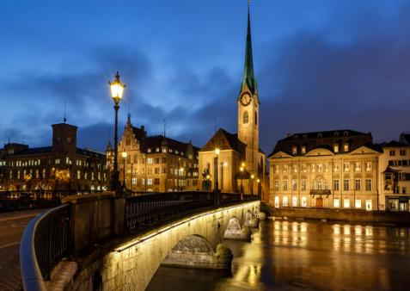
阿尔卑斯山滑雪
瑞士
苏黎世全欧洲最富裕的城市，瑞士银行的代表城市，世界金融中心之一，瑞士联合银行、瑞士信贷银行和许多私人银行都将总部设在苏黎

Slide 14

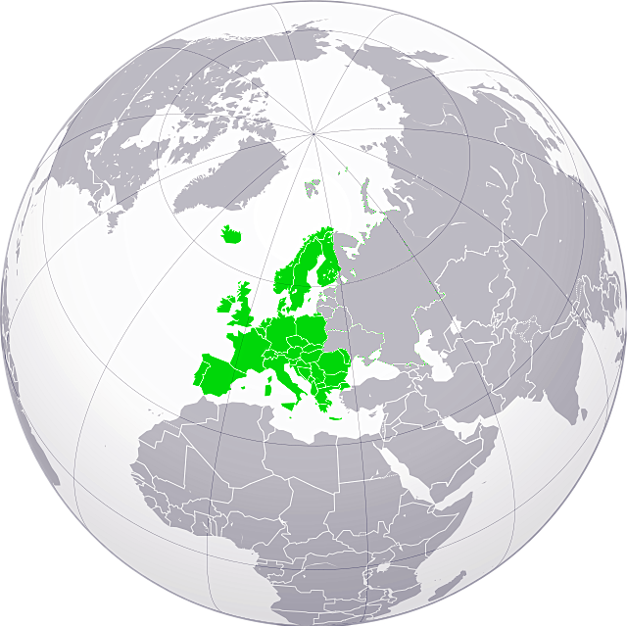
世界地理分区
第七节
欧洲西部
欧洲是欧罗巴洲的简称， “西方日落之地”

Slide 15
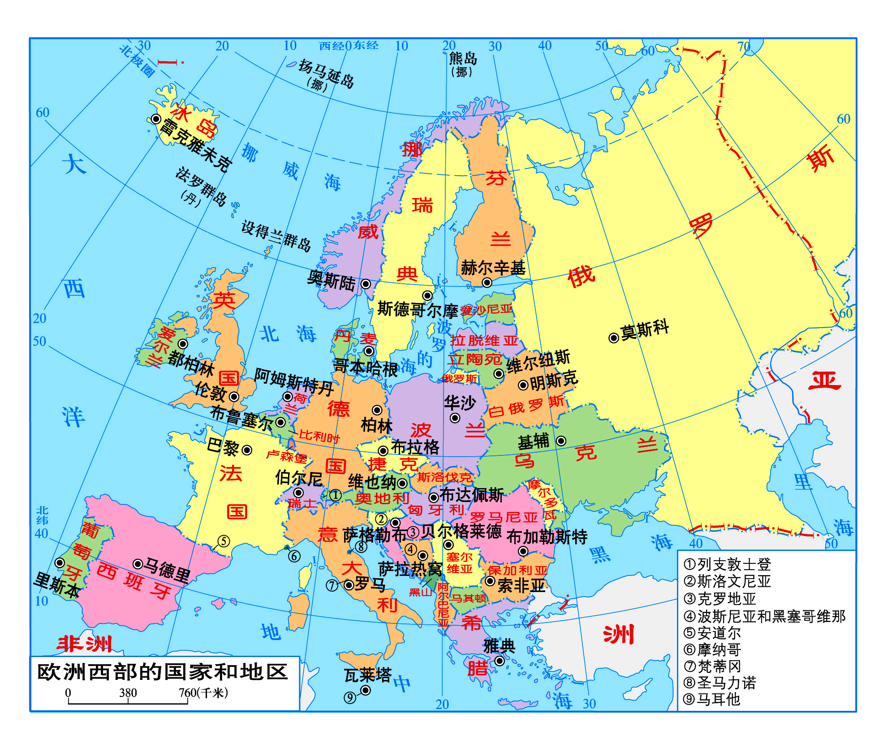
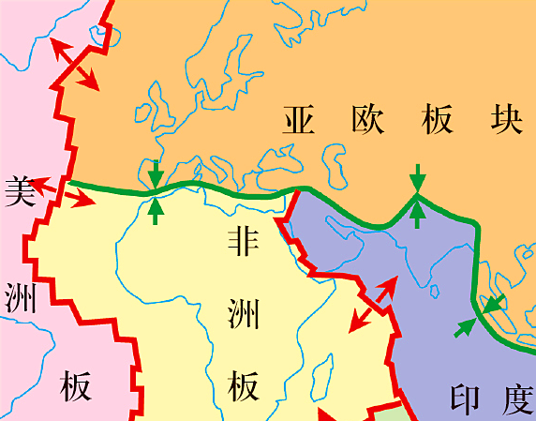
一、欧洲西部概述
地理位置
20°W
0°
10°E
1、经纬度位置：
纬度：35°N—70°N（北温带为主，最北寒带）
66°34′
60°
经度：20°W—30°E
2、海陆位置：
50°
亚欧大陆西部，三面环海。西临大西洋，南临地中海，北临北冰洋。
40°
消亡边界：地中海（挤压）火山地震
生长边界：大西洋中脊（扩张）冰岛
3、板块位置：
20°E
30°E

Slide 16
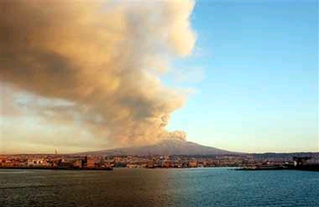
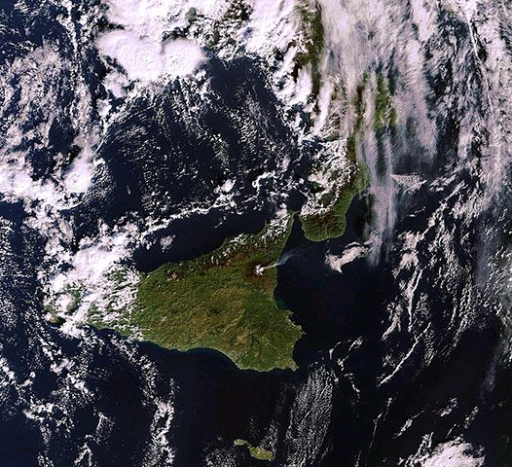
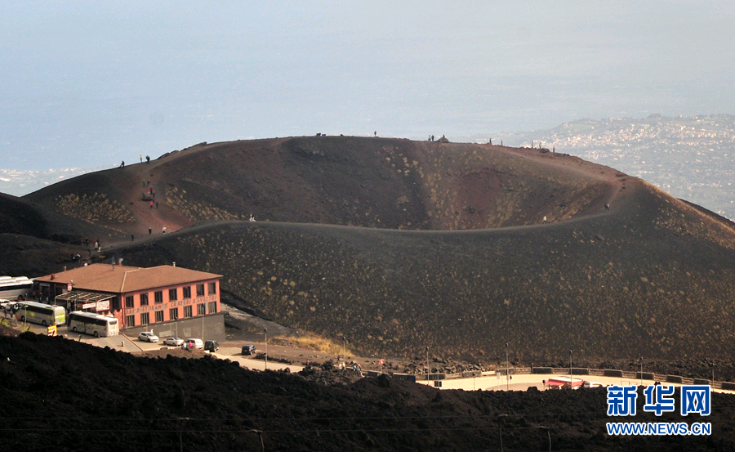
西西里岛的埃特纳火山
意大利

Slide 17
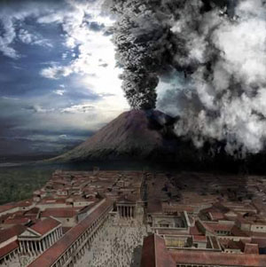
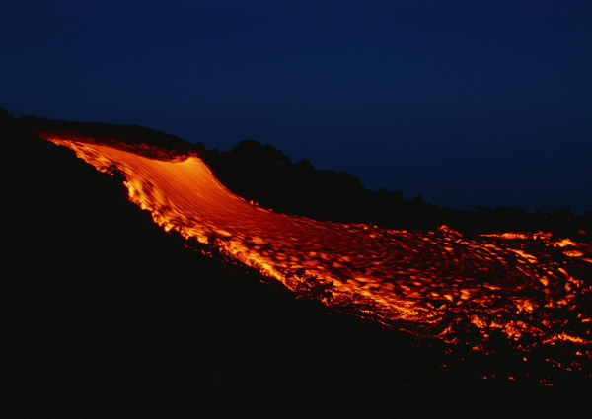
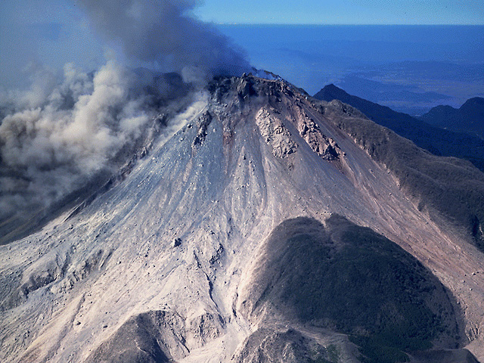
维苏威火山(意大利)
为什么意大利多火山？

Slide 18
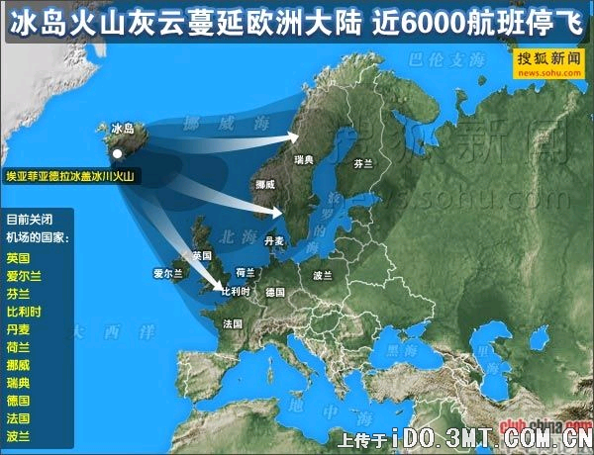
冰岛
冰川与火山并存，地震与地热孪生，全岛11.5%的土地为冰川所覆盖，岛内有火山200多座，其中活火山30余座

Slide 19
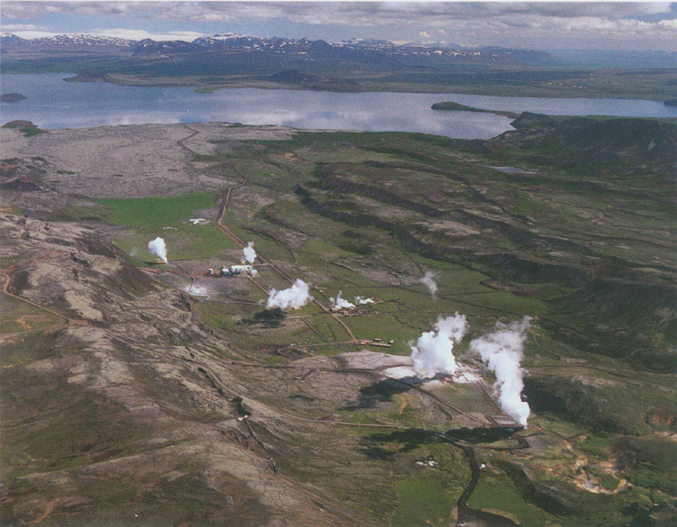
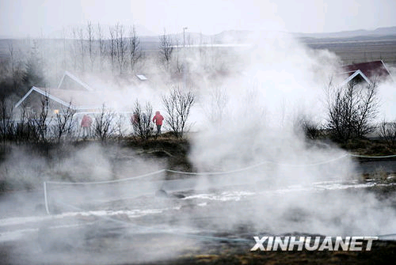
冰岛是世界上地热资源最丰富的国家，85%的冰岛人口利用地热取暖，为什么地热资源非常丰富？
冰岛位于美洲板块和欧亚板块的边界地带
Notes:
地壳内部炽热的岩浆烘烤地下水，使地下水被烘热，然后以温泉和沸泉的形式喷出地面，形成丰富的地热资源。

Slide 20
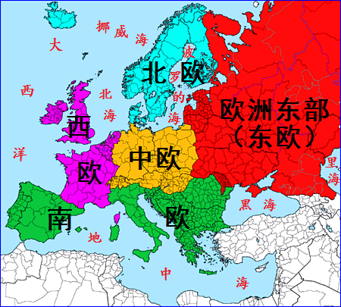
一、欧洲西部概述
主要国家
欧洲的分区：
北欧：挪威、瑞典、芬兰、丹麦、冰岛
西欧：英国、法国、比利时、荷兰、爱尔兰、卢森堡
中欧：德国、波兰、瑞士、捷克、匈牙利、奥地利等
南欧：葡萄牙、西班牙、意大利、希腊、克罗地亚等

Slide 21
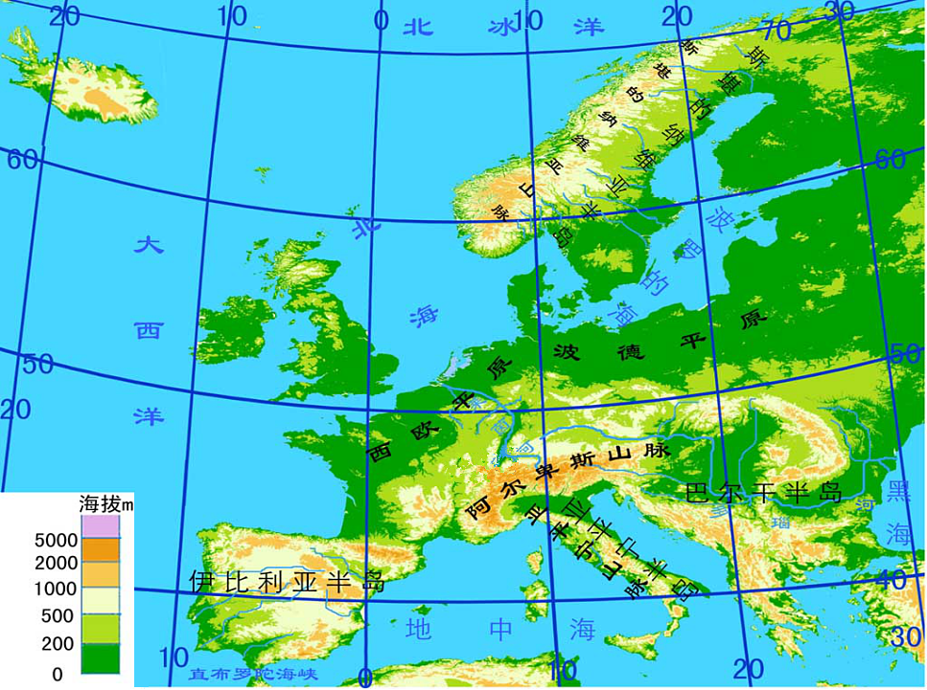
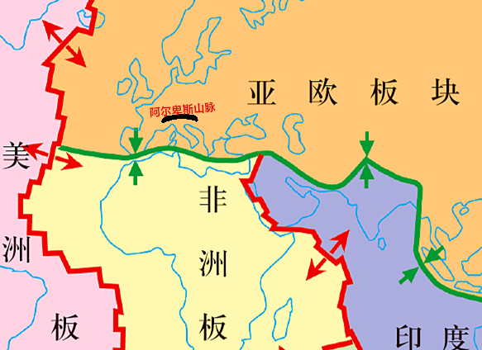

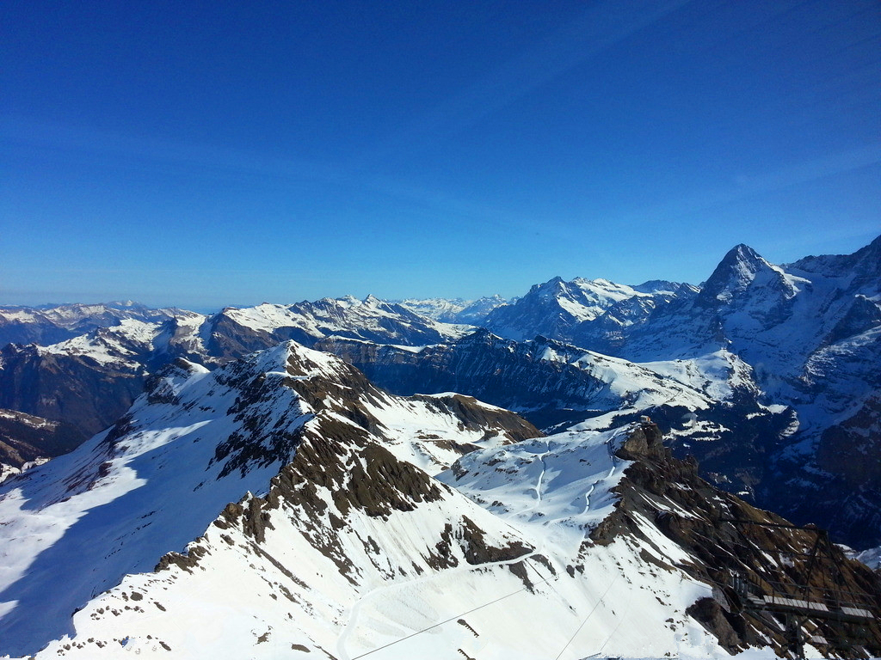
一、欧洲西部概述
自然特征
1、地形特征
(1)以平原、山地为主
（平均海拔最低）
(2)南北高，中间低
（利于海洋气流深入）

Slide 22
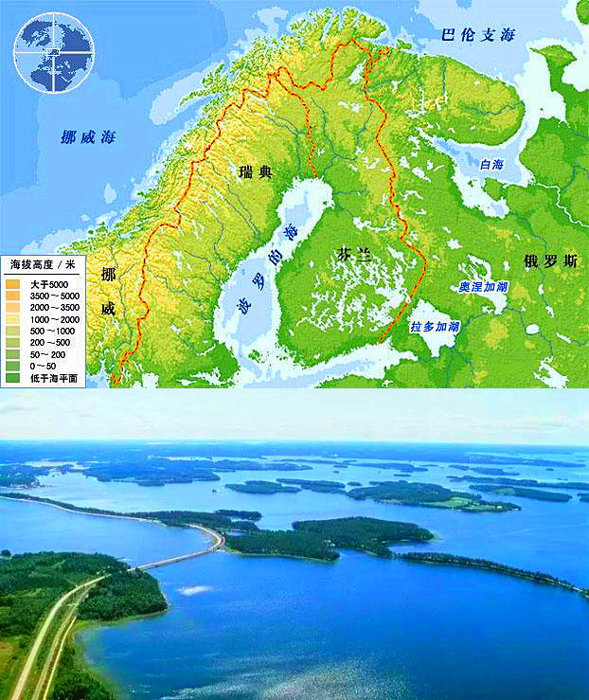
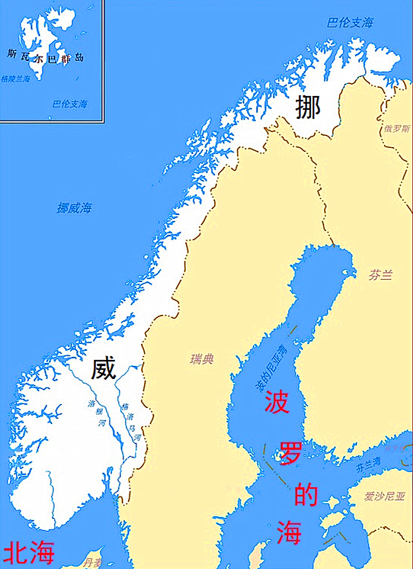
一、欧洲西部概述
自然特征
1、地形特征
(3)海岸线曲折、轮廓破碎
（多岛屿、半岛、海湾）
冰川侵蚀
(4)冰川地貌广布（冰川作用强）
北欧：
冰蚀地貌（峡湾、冰川湖）

Slide 23


一、自然地理概况
北欧：
冰蚀地貌（峡湾、冰川湖）
思考： 据图简要描述峡湾的形成过程？

Slide 24


挪威（盖朗厄尔峡湾）

Slide 25


布道石

Slide 26

奇迹石

Slide 27



冰川作用为主的湖泊
千湖之国——芬兰
冰蚀湖（冰川侵蚀）
因地面的硬度不同，冰川把地面侵蚀的凸凹不平。此外，巨大冰川本身的压力，还会使地面下陷，冰川融化后形成湖泊。

Slide 28




冰川作用为主的湖泊
冰碛湖 （冰川沉积）
指冰川消退时，冰碛物形成的凹地，或冰碛物阻塞河床而成的湖泊。
日内瓦湖
阿尔卑斯山

Slide 29
一、欧洲西部概述
自然特征
1、地形特征
(3)海岸线曲折、轮廓破碎
（多岛屿、半岛、海湾）
(4)冰川地貌广布（冰川作用强）
北欧：
冰蚀地貌（峡湾、冰川湖）
中部波德平原（波状起伏）：
冰川堆积（冰碛平原）

Slide 30

波德平原和西欧平原低缓的波状丘陵
---冰川沉积而成

Slide 31


一、欧洲西部概述
自然特征
1、地形特征
(3)海岸线曲折、轮廓破碎
（多岛屿、半岛、海湾）
(4)冰川地貌广布（冰川作用强）
北欧：
冰蚀地貌（峡湾、冰川湖）
中部波德平原（波状起伏）：
冰川堆积（冰碛平原）
南部阿尔卑斯山区：
冰蚀地貌（角峰、U型谷）

Slide 32

U型谷

Slide 33



一、欧洲西部概述
自然特征
1、地形特征
(3)海岸线曲折、轮廓破碎
（多岛屿、半岛、海湾）
(4)冰川地貌广布（冰川作用强）
北欧：
冰蚀地貌（峡湾、冰川湖）
中部波德平原（波状起伏）：
冰川堆积（冰碛平原）
南部阿尔卑斯山区：
冰蚀地貌（角峰、U型谷）

Slide 34

地貌——本区多 冰川 地貌，其主要形成、分布、表现如下图：
冰斗、角峰、U形谷
峡湾
冰碛湖、冰碛丘陵

Slide 35

一、欧洲西部概述
一、自然地理概况
2、气候——海洋性显著
说说欧洲的气候类型
(1)气候类型及分布
极地气候
亚寒带针叶林气候
温带海洋性气候
温带大陆性气候
地中海气候

Slide 36

一、欧洲西部概述
2、气候——海洋性显著
(1)气候类型及分布
北部：极地气候
南部：地中海气候
南北
差异
西部：温带海洋性气候
东部：温带大陆性气候
东西
差异

Slide 37


一、欧洲西部概述
2、气候——海洋性显著
思考：分析图中四个城市气温、降
水的变化规律并说明原因？
(2)温带海洋性气候
规律：降水量自西向东逐渐减少，年温差自西向东逐渐增大。
原因：自西向东，距离海洋越来越远，气候的海洋性逐渐减小，
大陆性逐渐增强。

Slide 38

一、欧洲西部概述
2、气候——海洋性显著
(2)温带海洋性气候
思考：分析欧洲西部温带海洋性气
候显著的原因。
①纬度：大部分地区位于北纬40°-60°之间，地处温带
②海陆和大气环流：西临大西洋，大部分处于西风带，盛行西风从海洋上带来大量水汽
③地形：中部为平原，阿尔卑斯山的东西走向利于海洋湿润气流深入内陆；海岸曲折，使海洋影响深入内陆；
④暖流：沿岸北大西洋暖流流经增温增湿

Slide 39

一、欧洲西部概述
2、气候——海洋性显著
(2)温带海洋性气候
思考：温带海洋性气候的特点、植被类型及气候对农业的影响。
特点：冬季温和，夏季凉爽，全年降水季节分配较均匀。
（全年温和多雨）
植被为温带落叶阔叶林
对农业影响：降雨较多，日照较少，光热条件不足,不利于农作物成熟，而有利于多汁牧草生长，对发展畜牧业有利。

Slide 40


Slide 41



一、欧洲西部概述
自然特征
2、深受海洋性影响的气候
(1)温带海洋性气候
流
暖
特征：全年温和湿润，日照少
（自西向东由海洋性向大陆性过渡）
洋
西
大
北
成因：终年受西风控制，北大西洋暖流增温增湿
影响：植被为温带落叶阔叶林。
海洋性气候雨日较多，日照较少，光热条件不足，不利于农作物成熟，而利于多汁牧草生长，对发展乳畜业有利。

Slide 42


一、欧洲西部概述
自然特征
2、气候——海洋性显著
(3)南部地中海气候典型
特征：夏季炎热干燥，冬季温和多雨
成因：夏季副高控制，冬季西风控制
影响：植被为亚热带常绿硬叶林。地中海气候夏季光热充足，昼夜温差大，但雨热不同期，夏季降水少需灌溉。地中海沿岸地区，适宜油橄榄、柑橘、无花果和葡萄等果树的栽培，是欧洲主要的亚热带水果产区。随着欧洲对葡萄酒、新鲜水果、蔬菜和花卉的需求量猛增。环地中海的法国、西班牙、突尼斯、以色列等国农业生产选择专业化，成为水果、蔬菜、花卉等“时鲜业”的生产基地，并在此基础上加工酒类等其它产品，大量销往欧洲各地。

Slide 43
（4）伊比利亚半岛中部的温带大陆性气候
成因：距离海洋相对较远，山脉阻挡水汽，降水较少。

Slide 44


一、欧洲西部概述
自然特征
3、河流：发达的内河航运
(1)主要河流：多瑙河、莱茵河、多瑙-莱茵运河、基尔运河
多瑙河:
发源于德国西南部山地，向东注入黑海，是欧洲流经国家最多的河流。

Slide 45

一、欧洲西部概述
自然特征
3、河流：发达的内河航运
(1)主要河流：多瑙河、莱茵河、多瑙-莱茵运河、基尔运河
莱茵河：
发源于瑞士阿尔卑斯山北麓，向西北注入北海，是欧洲航运量最大的河流。货运量在世界上仅次于密西西比河的河流.

Slide 46
一、欧洲西部概述
自然特征
3、河流：发达的内河航运
(1)主要河流：多瑙河、莱茵河、多瑙-莱茵运河、基尔运河
(2)水文、水系特征：
水系：
流程不长、水流平稳、河网密布
水文：
流量较大且稳定
流量季节变化小（汛期不明显）
无结冰期
含沙量小

Slide 47
航运价值
自然条件：
水速——地形
水量、水位变化、结冰期 ——气候
航运条件
含沙量——植被
河流长度、支流、流域面积——水系
社会经济条件：
流域内的经济、人口、交通网络联运、经济腹地

Slide 48

一、欧洲西部概述
自然特征
3、河流：发达的内河航运
(3)内河航运发达（条件）
自然条件：
①降水多且分配均匀，利于河流发育，河流流量大，季节变化小。河网密布。
②地势低平，水流平稳。
③冬季无结冰期，全年通航时间长。
社会经济：
④欧洲西部经济发达，区内贸易量大 ⑤河流间多有运河相通。

Slide 49


自然因素：1,位于莱茵河河口,河海联运便利（既是河港又是海港） 2,港阔水深,不於不冻 3,地形平坦,有利于建港 社会经济因素：1,经济腹地广阔 2,以鹿特丹市为依托 3,位于第二条亚欧大陆桥的终点,连接亚欧大陆两岸.

Slide 50


一、欧洲西部概述
人文特征
1、稠密的人口
(1)人口分布
欧洲西部人口稠密，总人口约5亿多，白色人种、基督教为主。分布：多与早期工业有关。
欧洲西部人口分布
欧洲西部工业区分布

Slide 51
一、欧洲西部概述
人文特征
1、稠密的人口
(2)人口老龄化
【思考】现今，欧洲人口增长缓慢的原因？
欧洲西部人口自然增长率最低，有些国家如匈牙利、德国还出现人口负增长。
首先受社会经济条件的影响，本区经济发达，进一步发展主要靠科学技术和提高劳动生产率，单纯追求劳动者数量的时代已结束；
其次是受生育观念的影响，本区各国的居民不愿多生育孩子，人口的出生率很低；
再次是受人口老龄化的影响，本区许多国家的人口年龄结构呈老龄化，每年因衰老而死亡的人数增多，死亡率上升较快。

Slide 52
一、欧洲西部概述
人文特征
1、稠密的人口
(2)人口老龄化
欧洲西部人口自然增长率最低，有些国家如匈牙利、德国还出现人口负增长。
劳动力不足
经济负担加重
国防兵力不足……
自然增长率低
寿命延长
老龄化
措施：鼓励生育、吸纳外来移民、延迟退休
在殖民时期：欧洲西部曾经是世界上主要的人口迁出区，现在：为解决劳动力不足等问题，已经成为人口净迁入区。

Slide 53




一、欧洲西部概述
人文特征
2、发达的经济
(1)发达国家数量最多（23）
(2)欧洲联盟（EU）
国家 | 人均GDP （美元） | 世界 排名 | 国家 | GDP （美元） | 世界 排名
卢森堡 | 122 272 | 1 | 奥地利 | 50 504 | 12
挪威 | 96 591 | 3 | 芬兰 | 50 090 | 13
瑞士 | 84 983 | 4 | 爱尔兰 | 48 517 | 14
丹麦 | 63 003 | 7 | 比利时 | 48 110 | 16
瑞典 | 61 098 | 8 | 德国 | 44 558 | 19
荷兰 | 51 410 | 9 | 法国 | 55 401 | 20
欧盟既是政治实体也是经济实体，涵盖27个国家，5亿人口，GDP高达12万亿美元。是当今世界经济实力最强，一体化程度最高的组织。是世界最大的经济贸易区，总部设在比利时首都布鲁塞尔。
国家 | GDP （百万美元） | 世界 排名 | 国家 | GDP （百万美元） | 世界 排名
德国 | 3 305 898 | 4 | 荷兰 | 770 312 | 16
法国 | 2 555 439 | 5 | 瑞士 | 522 435 | 19
英国 | 2 258 656 | 6 | 比利时 | 461 331 | 20
意大利 | 2 023 687 | 7 | 瑞典 | 444 585 | 21
西班牙 | 1 374 779 | 12 | 波兰 | 438 884 | 22

Slide 54





一、欧洲西部概述
人文特征
3、先进的工业
工业概况：欧洲西部工业发展最早，工业基础好，技术水平高。工业结构完善，门类齐全，以技术密集型的制造业为主。进口原料、燃料，向外出口工业制成品。对外贸易十分发达。
主要工业区：德国鲁尔区、英国中部工业区、意大利新工业区等

Slide 55





一、欧洲西部概述
人文特征
4、多样的农业
欧洲西部农业比重低，但生产水平高，以畜牧业、渔业、经济作物为主。主要特点：集约化；机械化水平高；单产高；大规模使用生物技术等，但农业劳动力缺乏。
①西欧：畜牧业（乳畜业）
②荷兰：园艺业（鲜花王国）
③挪威、英国：渔业（北海渔场）
④法国：种植业（小麦、葡萄）
⑤瑞典：林业
⑥南部地中海国家：时鲜业

Slide 56


思考：欧洲西部乳畜业发展的区位条件？
自然条件：气候湿润，光照不足，有利于多汁牧草的生长。
平原为主，草场面积广大
人文条件：喜食乳畜产品的饮食习惯
经济发达，城市化水平高，市场广阔；
交通发达、冷藏保鲜技术先进，
工业发达，农业机械化程度较高（挤奶设备）

Slide 57

渔场的形成条件：
洋流（寒暖流交汇，上升流），
地形（大陆架，阳光充足，光合作用强），
河流（河水汇入，带来营养盐类），
温带海域：气温变化大、温带海水冬季上泛
中低纬度（生物生长快）
北冰洋的冷水
北大西洋暖流
欧洲有一个著名的渔场，在哪里？成因是什么？
北海渔场，大陆架宽广，位于寒暖流交汇处（北大西洋暖流和来自北冰洋的冷水），有许多大河汇入，饵料丰富。

Slide 58









一、欧洲西部概述
人文特征
5、繁荣的旅游业
欧洲西部自然景观多样，历史文化灿烂，旅游资源丰富。是国际旅游业最发达的地区，每年接待的国际游客人数和旅游外汇收入均居世界前列。
旅游业发达条件：
旅游资源丰富，组合好；
交通便利；基础设施完善，接待能力强；客源市场广阔。

Slide 59

德 国
（欧洲经济火车头）

Slide 60

二、德 国
自然特征
10°E
1、欧洲“十字路口”
2、地形：
南高北低。北部为波德平原，中部为山地，南部为巴伐利亚高原和阿尔卑斯山
3、气候：
50°
温带海洋性气候。往东大陆性增强，南部有高山气候
4、河流：
河流、运河众多，水运发达

Slide 61


二、德 国
人文特征
1、人口与经济
(1)居民：德国人口约8200万，是欧盟人口最多的国家（但呈负增长），以德意志人为主体民族，官方语言德语。
(2)经济：德国是高度发达的资本主义国家，欧洲四大经济体之首。国民生活水平高，社会保障制度完善。以汽车和精密机床为代表的高端制造业，是德国重要象征。

Slide 62


二、德 国
人文特征
2、矿产与工业、城市
德国煤、石油、钾盐等矿产资源丰富，为工业发展提供丰富的原料基础。
主要工业区：
(1)传统工业区：鲁尔区
（兴起区位—衰落—整治）
(2)新兴工业区：
南部慕尼黑（高科技工业）
斯图加特（奔驰）
主要城市：柏林、汉堡、法兰克福

Slide 63




补充：鲁尔区
一、鲁尔区的区位优势
（1）丰富的 。
煤炭资源
（2）距离 较近。
铁矿区
（3）水源 。
充沛
水陆
便捷
（4） 交通 。
（5）市场 。
广阔

Slide 64

二、鲁尔区衰落的主要原因
内因
生产结构单一
煤炭和钢铁工业是全区经济的基础
环境污染严重
新兴产业不愿来此安家落户
石油、天然气的广泛使用
采取什么措施？
煤炭的能源地位下降
外因
新技术炼钢的耗煤量逐渐降低
本区煤炭工业成本上升
世界性钢铁过剩
产钢、出口钢的国家越来越多
经济危机、钢替代品的广泛使用
根本原因
产生了一大批新兴工业部门
新技术革命的冲击
对传统工业的生产和组织方式产生冲击

Slide 65
三、鲁尔区的新发展
整治措施 | 效益
1调整产业结构：
煤炭.钢铁工业部门数量剧减,生产规模剧增,社会经济结构比例较协调
改造煤炭和钢铁工业,通过合并扩大企业规模.发展新兴工业和第三产业，促进经济结构多样化
2调整工业布局
减少运费,少占土地,降低污染,提高经济效益
接近原料地，新企业安排在核心地区的边缘地带，莱茵河沿岸港口布局钢铁企业
3拓展交通，完善交通网
运输信息便捷，提高生产效率
4发展科技，繁荣经济
促进传统工业的现代化
5消除污染，美化环境
合理布局企业,兴建环保企业,植树造林

Slide 66

二、德 国
人文特征
3、农业
德国农业比重低，但发达机械化程度很高。南、北部地形与气候不同，农业因地制宜的合理利用。
北部：乳畜业为主
（冷湿气候不利于发展种植业，多汁牧草发展畜牧业）
南部：水果、园艺、啤酒花
（高原山地，日照长、温差大，河谷地土地肥沃，盛产葡萄、烟草、啤酒花等）

Slide 67
（2020.7）28.阅读材料，完成下列问题。(13分)
材料: 西欧是世界上重要的天然气输入地区。图1 为欧洲部分地区略图。德国是天然气进口大国，92%的天然气需要从国外进口。图2为2017年德国天然气进口来源构成图。目前，俄罗斯、德国等国家在图1中甲乙两地间新建天然气输气管道。
(1)简述西欧大量输入天然气的主要原因。(4分)
(1)经济发达1，需求量大1;本地天然气产量较小，供需矛盾突出1;天然气为低污染能源，对环境影响较小1。
第28题图1
第28题图2

Slide 68
（2020.7）28.阅读材料，完成下列问题。(13分)
材料: 西欧是世界上重要的天然气输入地区。图1 为欧洲部分地区略图。德国是天然气进口大国，92%的天然气需要从国外进口。图2为2017年德国天然气进口来源构成图。目前，俄罗斯、德国等国家在图1中甲乙两地间新建天然气输气管道。
(2)与北海相比，评价在波罗的海建设天然气管道的自然条件。(3分)
(2)有利:海水深度较浅;风浪较小等。不利:冬季海面结冰。
第28题图1
第28题图2

Slide 69
（2020.7）28.阅读材料，完成下列问题。(13分)
材料: 西欧是世界上重要的天然气输入地区。图1 为欧洲部分地区略图。德国是天然气进口大国，92%的天然气需要从国外进口。图2为2017年德国天然气进口来源构成图。目前，俄罗斯、德国等国家在图1中甲乙两地间新建天然气输气管道。
(3)简述德国天然气进口来源的主要特征，并指出德国在甲乙两地间采用输气管道进口天然气的优势。(6分)
(3)特征:来源于邻近国家;来源多元，俄罗斯比例最大。
优势:运输连续性强;运输安全性高; 运输量大；成本低。
第28题图1
第28题图2

Slide 70


Slide 71


英 国
（大不列颠岛国）

Slide 72

三、英 国
自然特征
1、西欧岛国
2、地形：
(1)西北部高，东南低
(2)中部奔宁山脉
(3)海岸线曲折，多良港
0°
3、气候：
温带海洋性气候，全年温和湿润
52°
4、资源：
奔宁山脉：煤、铁资源丰富
北海：石油资源

Slide 73


三、英 国
人文特征
1、居民、经济
(1)居民：英国人口6560万，多信仰基督教新教，官方语言英语。
(2)经济：英国是世界第五大经济体，早期的殖民时代为其发展积累了巨额资本，国家富裕，国民生活水平高。服务业是其经济支柱，伦敦是全球重要的金融中心。
(3)首都：伦敦（雾都）

Slide 74


【思考】伦敦多大雾的季节和成因？
秋冬季节
自然：
1.北大西洋暖流与大不列颠群岛区域较冷的水流汇合,形成海雾
2.从海上吹来大量暖空气与岛屿上空较冷的气团相遇,形成陆雾；
3.冬季伦敦大气发生逆温现象，不利于污染物向四周扩散
人为：工业排放，家庭冬季取暖，大量燃煤产生烟雾。

Slide 75
三、英 国
人文特征
2、工业
英国是世界上工业化最早的国家。二战后，传统的纺织、钢铁、造船等逐渐衰落，新兴的汽车、飞机、石油加工、电子等工业部门发展起来。
发展工业的条件：
①早期的工业基础
②煤、铁、石油丰富
③海岸线曲折，多良港
传统工业区：英格兰中部
新兴工业区：伦敦、北部苏格兰

Slide 76

三、英 国
人文特征
3、农业
英国农业以乳畜业为主。东南部有种植业（小麦、大麦、甜菜），靠近北海渔场，捕鱼量占欧盟的20%。

Slide 77

（2017.11）26.读欧洲部分地区略图，完成下列问题。（10分）
（4）从气候角度分析英国小麦主产区分布在丁地的原因。（3分）
（4）纬度较低，热量条件较好；盛行西风的背风坡，阴雨天少；光照充足。
第26题图

Slide 78


法 国
（时尚与浪漫之都）

Slide 79


四、法 国
自然特征
0°
1、地理位置（三面临海）
2、地形：
(1)东南高，西北低
(2)阿尔卑斯山、比利牛斯山
(3)中央高原、洛林高原
(4)巴黎盆地
46°
3、气候：
大西洋沿岸：温带海洋气候
地中海沿岸：地中海气候

Slide 80

4、河流：
塞纳河、罗纳河（比较水文特征）

Slide 81


四、法 国
人文特征
1、居民、经济
(1)居民：法国人口6700万，多信仰基督教天主教，官方语言法语。
(2)经济：法国是欧洲四大经济体之一，工农业均发达，是仅次于美国的第二大农产品出口国。第三产业在经济中所占比重上升较快，法国旅游业极其发达，首都巴黎是世界著名的旅游胜地。

Slide 82

四、法 国
人文特征
2、农业
法国农业极度发达，是世界主要农业大国。主产小麦、马铃薯、玉米和水果蔬菜。葡萄酒产量居世界首位。
农业分布：
巴黎盆地：混合农业
西部、中部高原：乳畜业
西南、南部地中海：园艺业
（葡萄园：波尔多、罗纳河谷）

Slide 83
【思考】评价法国南部发展葡萄种植业的条件？
有利：地中海气候，夏季的光照热量充足，有利于糖分的积累；西欧社会经济较为发达，市场广阔，交通便利；法国农业技术较先进。
不利：夏季降水量较少，用来灌溉的水源不足。

Slide 84

四、法 国
人文特征
3、资源与工业
法国铁、铝土、铀矿等资源丰富，但煤、石油缺乏，因而大力发展了水电、核电。其中核电比重达75%以上。
工业：法国是最发达的工业国家之一，主要工业部门有钢铁、汽车、飞机、电子电器、纺织等。近年来，法国的航空航天、核工业、军火工业发展很快。时装、香水、葡萄酒等日销品享誉全球。
工业区：巴黎盆地、洛林区

Slide 85

意大利

Slide 86


“伸入地中海的一只靴子”
1、 地理位置
2、 地形
山地和丘陵为主(4/5)。
北部是阿尔卑斯山脉,
南是波河平原,
亚平宁半岛上是亚平宁山脉。亚平宁山脉比较年轻，多火山地震。
有著名的维苏威火山和欧洲最大的活火山——埃特纳火山。

Slide 87
3、气候
地中海气候，园艺业发达
4、河流
波河，发源于阿尔卑斯山南坡，水力资源丰富。
波河平原是意大利人口集中，工农业最发达的地区。主要有小麦、玉米、水稻、蚕丝等。
处于“大西洋—苏伊士运河—印度洋”航线上，是东西方贸易的重要国际通道（中心）。

Slide 88

读意大利波河流域图及相关材料，回答下列问题。
材料一 下图是波河流域图。
材料二 波河是意大利最大的河流，水量充沛，常发生大洪水，流域面积约为7.5万平方千米，流域内水能资源丰富。该河流中下游流经著名的波河大平原(该平原西部和北部接高大连绵的阿尔卑斯山脉，南邻亚平宁山脉)，没有进行大规模的开发，多在其一些支流上游兴建水利工程。波河中下游含沙量大，河道蜿蜒曲折，极易淤塞。
(2)根据材料一简述波河的水系特征。
(2)干流较长，自西向东流；支流众多，基本呈南北对称分布；流域面积较大；干、支流河床比降大。

Slide 89
读意大利波河流域图及相关材料，回答下列问题。
材料一 下图是波河流域图。
材料二 波河是意大利最大的河流，水量充沛，常发生大洪水，流域面积约为7.5万平方千米，流域内水能资源丰富。该河流中下游流经著名的波河大平原(该平原西部和北部接高大连绵的阿尔卑斯山脉，南邻亚平宁山脉)，没有进行大规模的开发，多在其一些支流上游兴建水利工程。波河中下游含沙量大，河道蜿蜒曲折，极易淤塞。
(3)波河丰水期持续时间较长，枯水期仅出现在夏末秋初，试分析其原因。
(3)春末夏初，气温升高，发源于阿尔卑斯山区的支流得到冰雪融水补给，进入汛期；冬春季节，波河流域受西风带控制，降水多，径流丰富。所以波河的丰水期持续时间长，枯水期仅出现在夏末秋初。

Slide 90

工业分布
1、北部
——传统工业区（第一意大利）
米兰：化学工业基地
都灵：汽车城
热那亚：造船工业
2、南部（第二意大利）
塔兰托：钢铁工业（铁矿石由国外进口）
西西里岛:炼油工业（原油主要从北非、中东进口）
3、东北部和中部——新兴工业（第三意大利）

Slide 91


旅游业发达
著名历史文化名城：首都罗马，米兰、威尼斯、佛罗伦萨等。
威尼斯传统赛舟会
比萨斜塔

Slide 92
课时结束

